Slide 1
D3資料視覺化 衛生福利部國民健康署癌症發生統計
徐志宏
2016.11.12

Slide 2
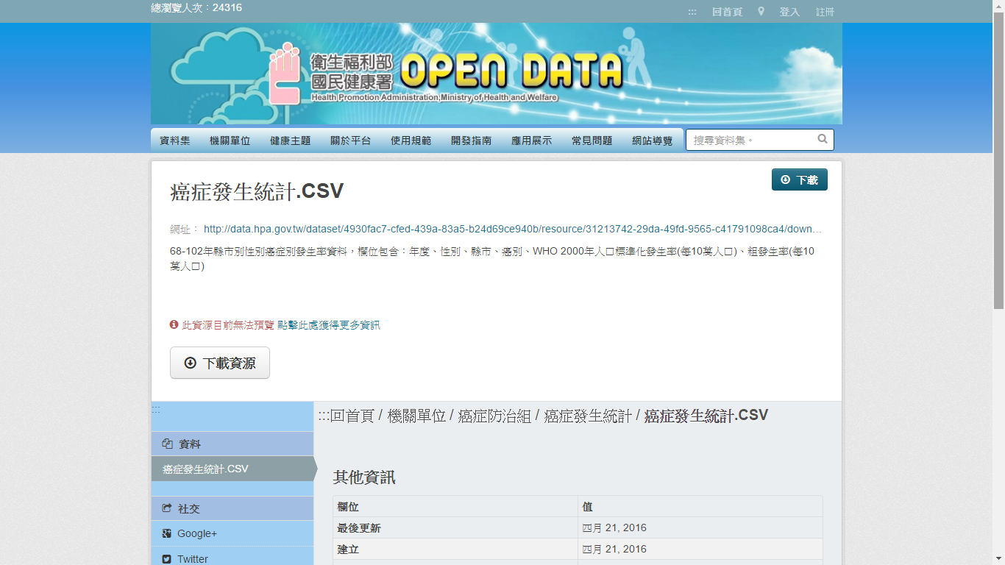
Data - 衛生福利部國民健康署癌症發生統計

Slide 3
Data - Variables
Variable | Type
癌症診斷年 | Interval
性別 | Nominal
縣市別 | Nominal
癌症別 | Nominal
年齡標準化發生率 WHO 2000世界標準人口 (每10萬人口) | Ratio
癌症發生數 | Ratio
平均年齡 | Ratio
年齡中位數 | Ratio
粗率 (每10萬人口) | Ratio

Slide 4
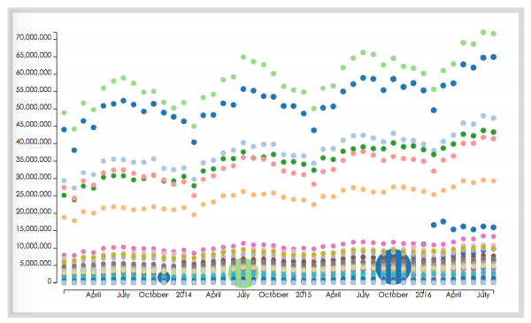
Visualizaton
性別
縣市別
癌症發生數
平均年齡
癌症診斷年

Slide 5
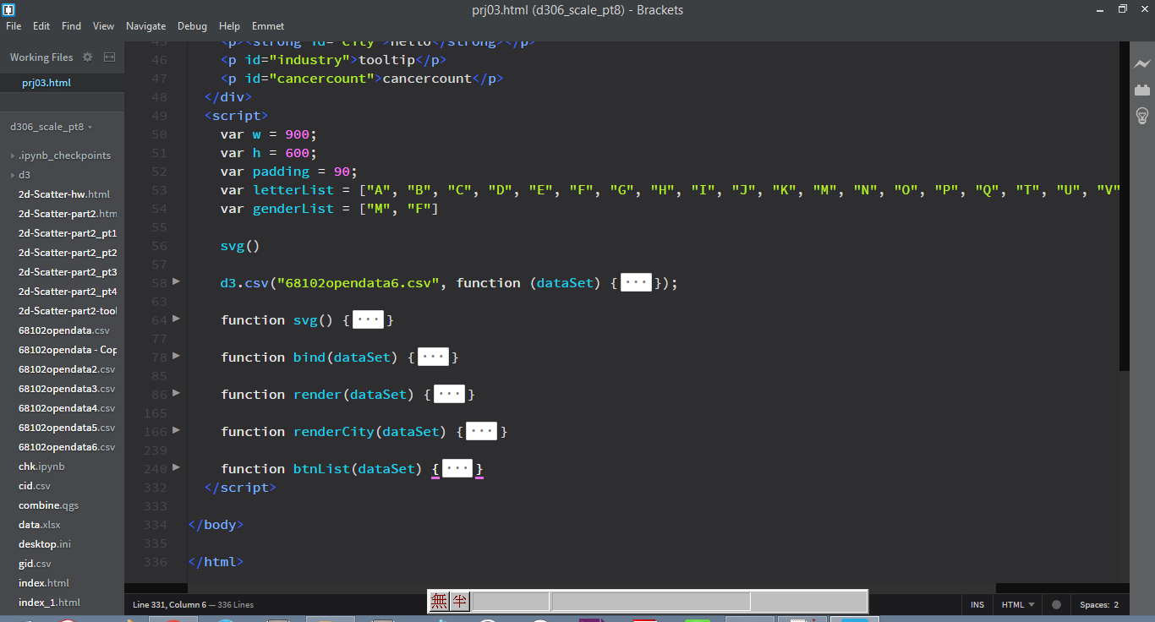
Code - 1

Slide 6
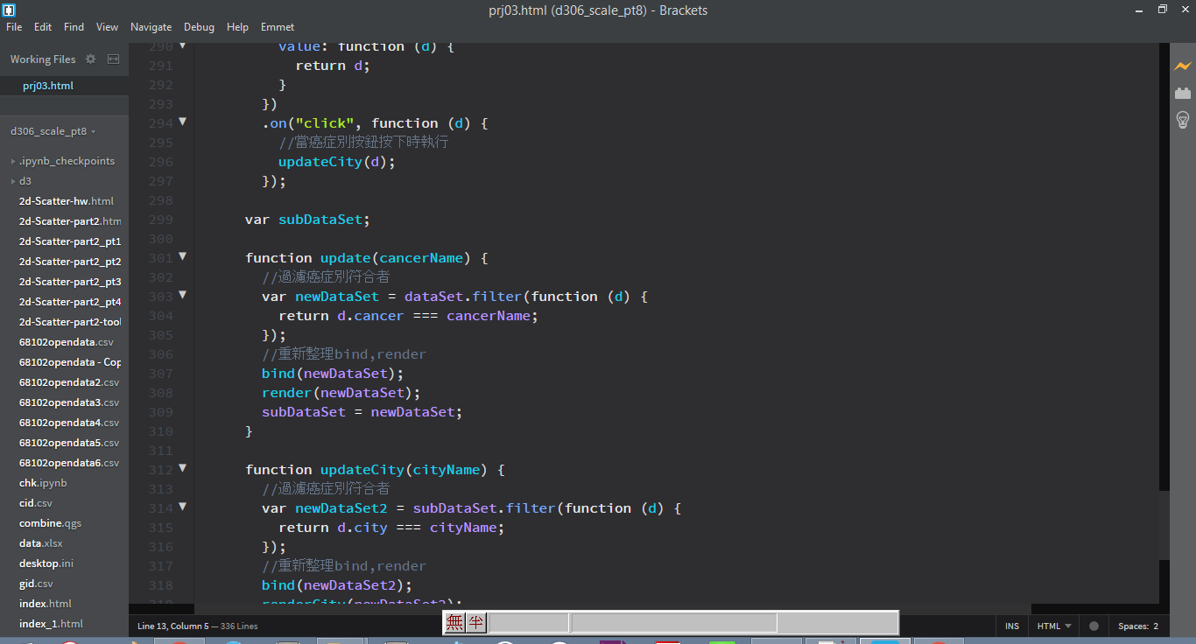
Code - 2

Slide 7
Demo

